Slide 1




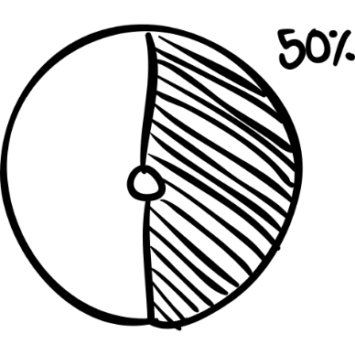



START

Slide 2
목차 Table of contents
×
개요
요구사항정의서
흐름도
ERD
화면설계서

Slide 3
01. 개요 Outline

Slide 4
개요 Outline

Slide 5
02. 요구사항정의서 Requirement Definition

Slide 6
요구사항정의서 Requirement Definition

Slide 7
03. 흐름도 Flow Chart

Slide 8
흐름도 Flow Chart

Slide 9
04. ERD
Entity Relationship Diagram

Slide 10
ERD Entity Relationship Diagram

Slide 11
05. 화면설계서 Wire Frame

Slide 12
화면설계서 Wire Frame

Slide 13
06. 화면구현
Implement Screen

Slide 14
화면구현 Implement Screen

Slide 15
SQL SQL

Slide 16
웹·안드로이드 Web·Android

Slide 17
진행도 Progress

Slide 18
논의 Issue

